Slide 1
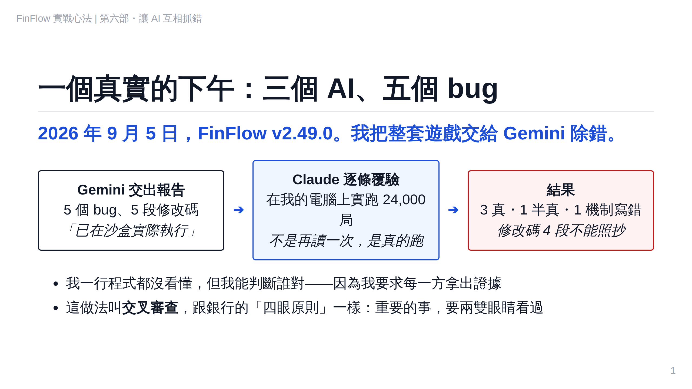
Notes:
第 135 頁

Slide 2
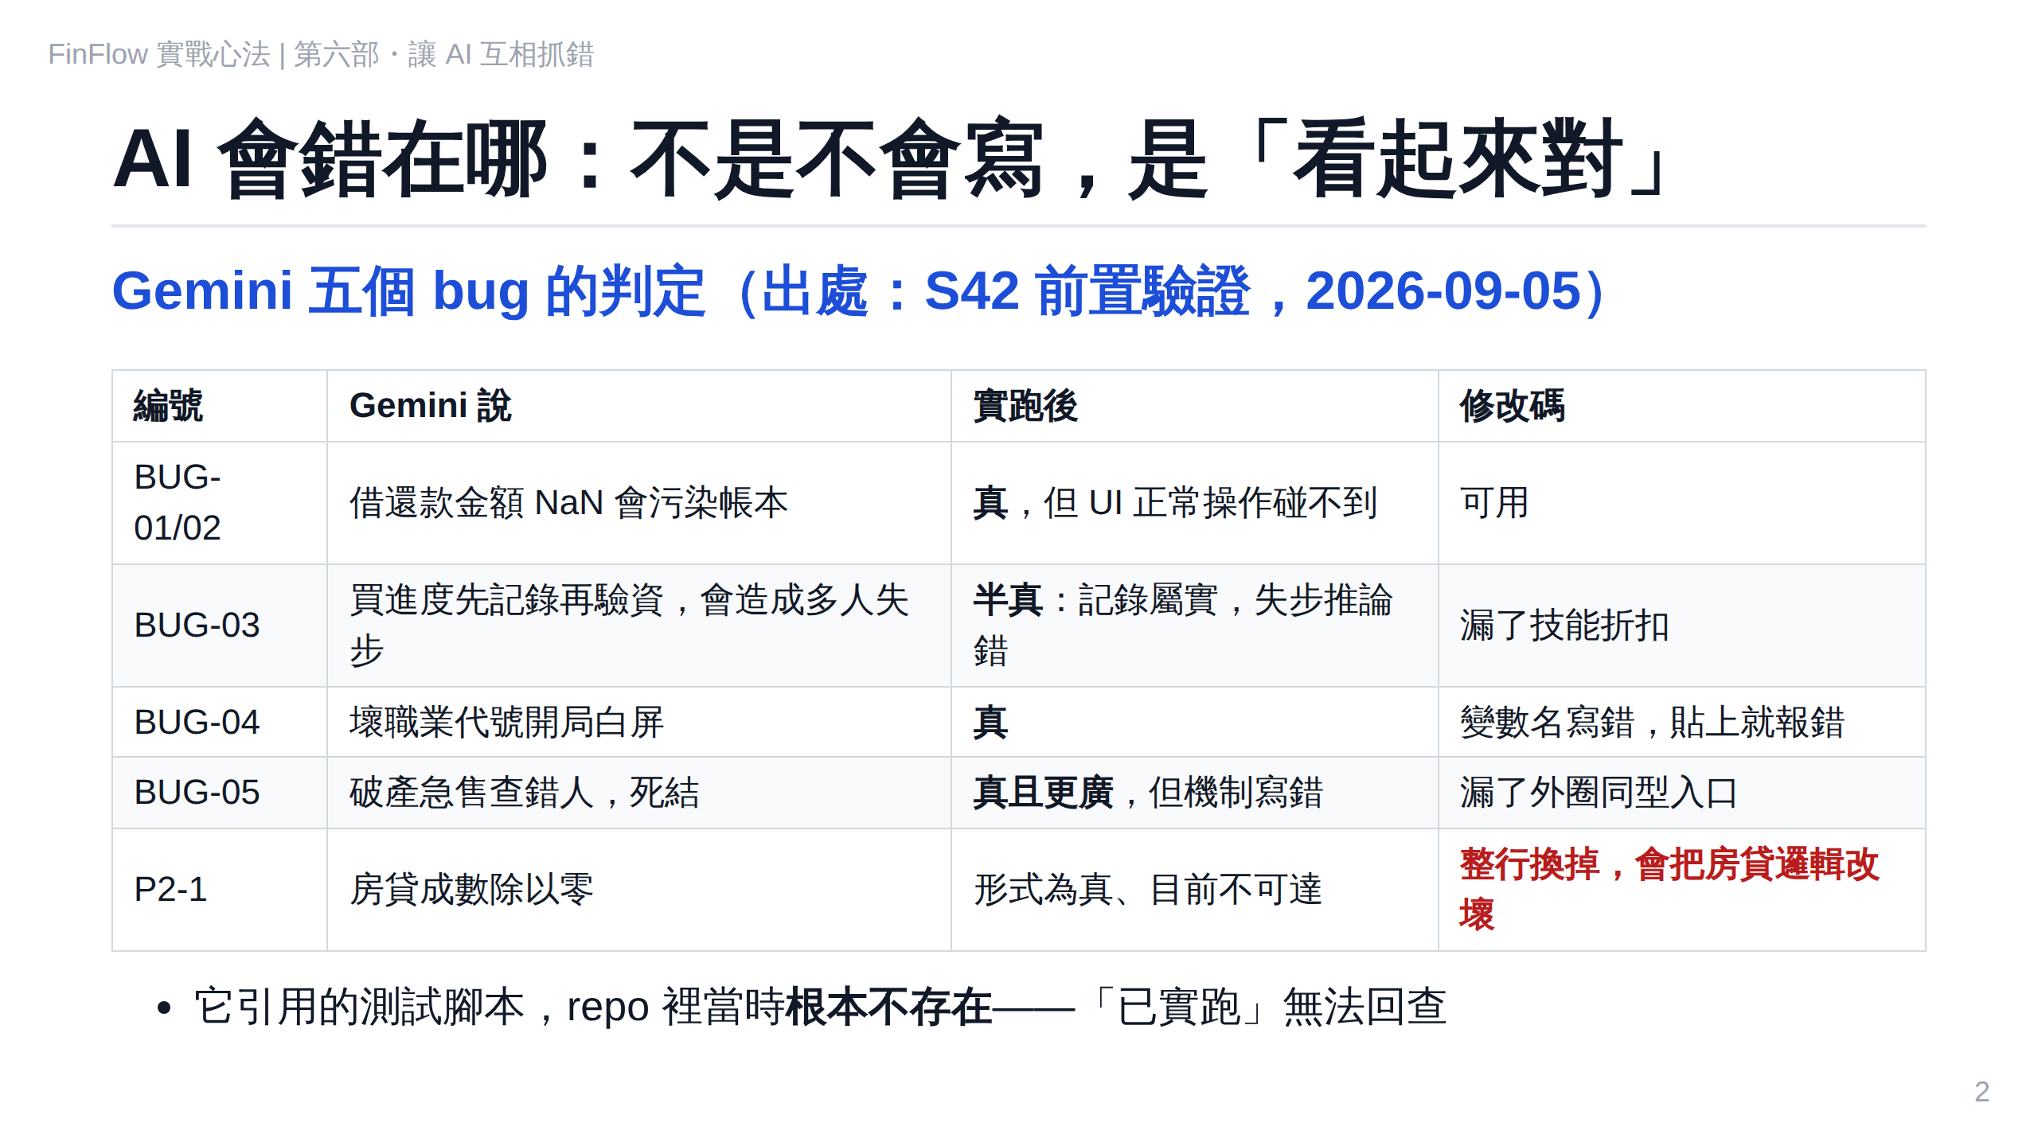
Notes:
第 136 頁

Slide 3
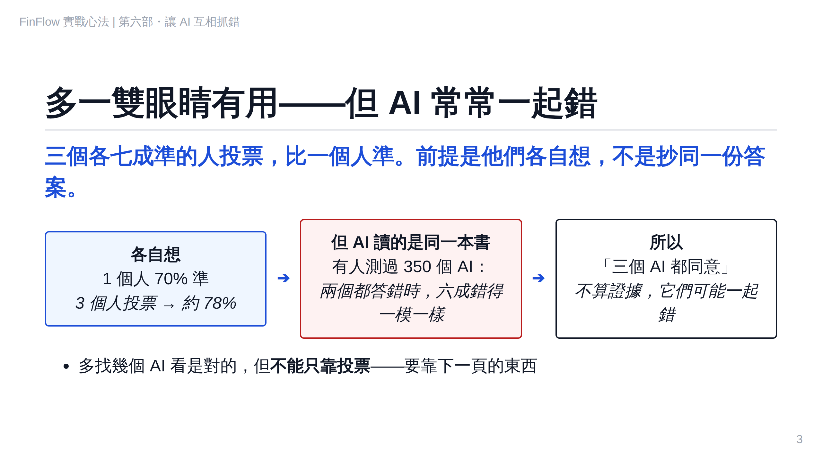
Notes:
第 137 頁

Slide 4
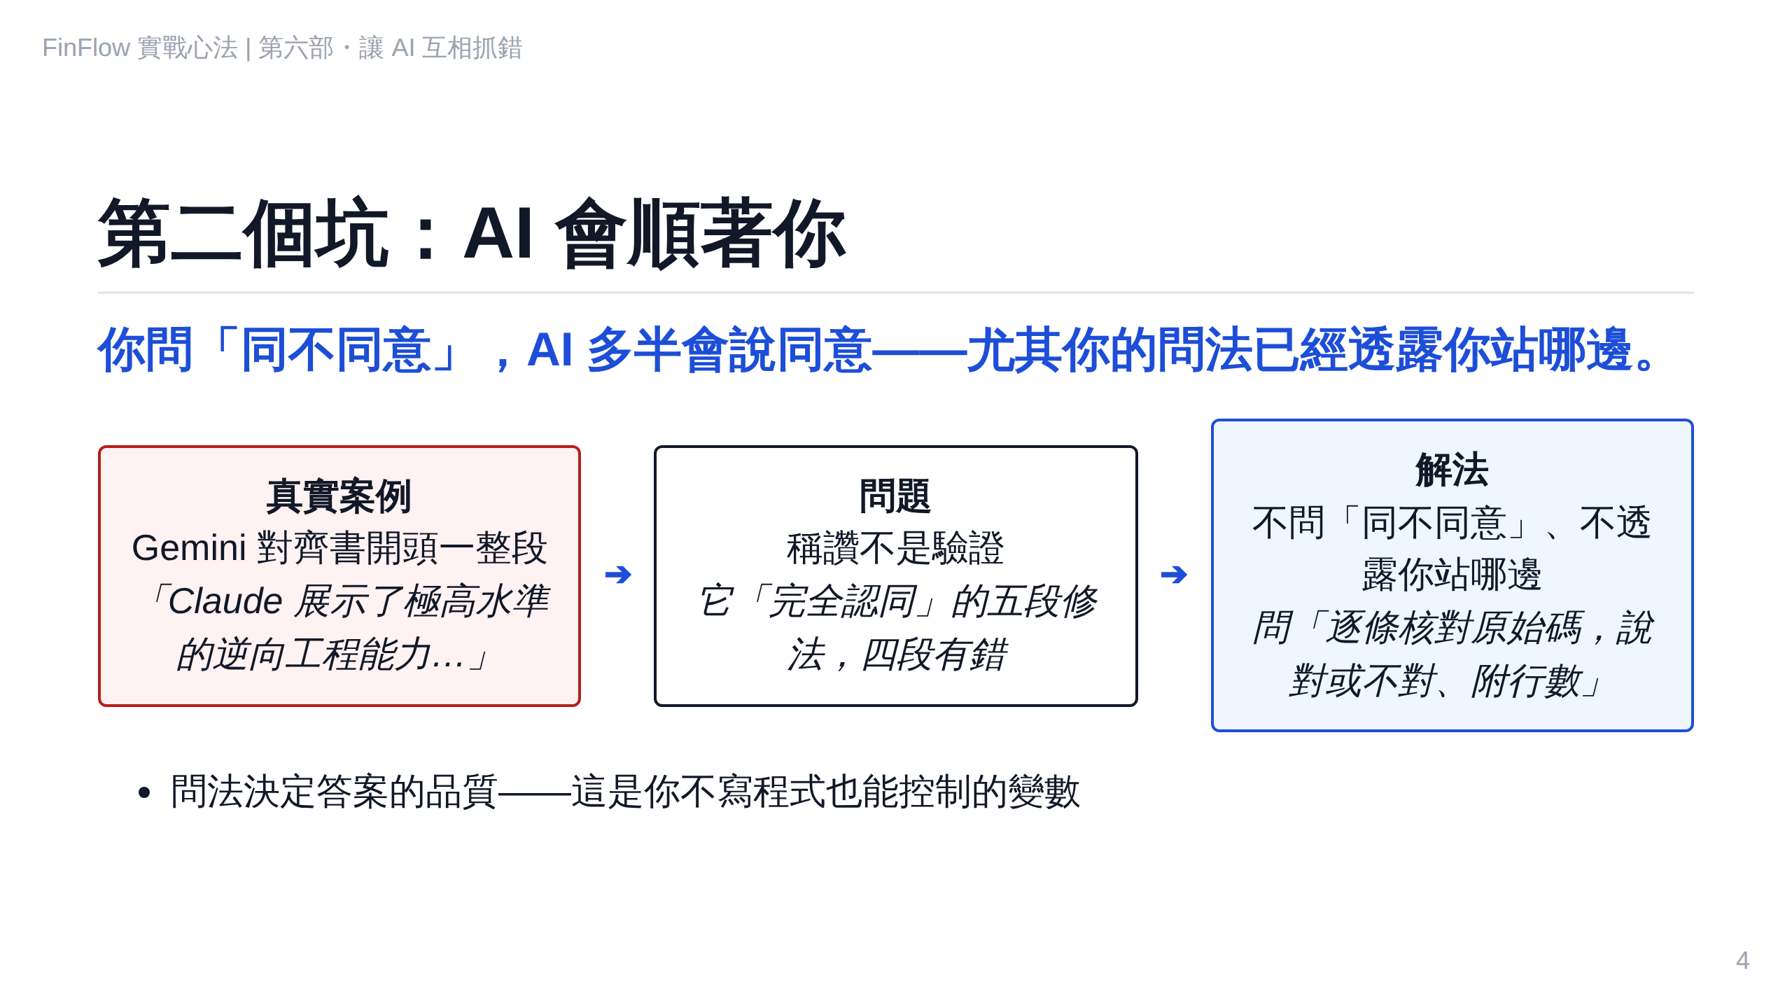
Notes:
第 138 頁

Slide 5
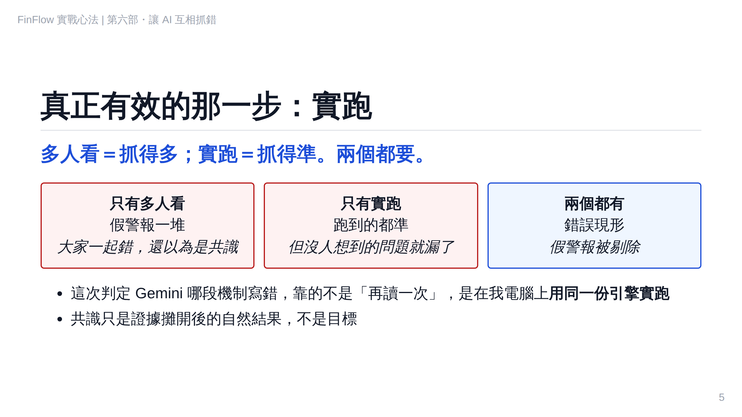
Notes:
第 139 頁

Slide 6
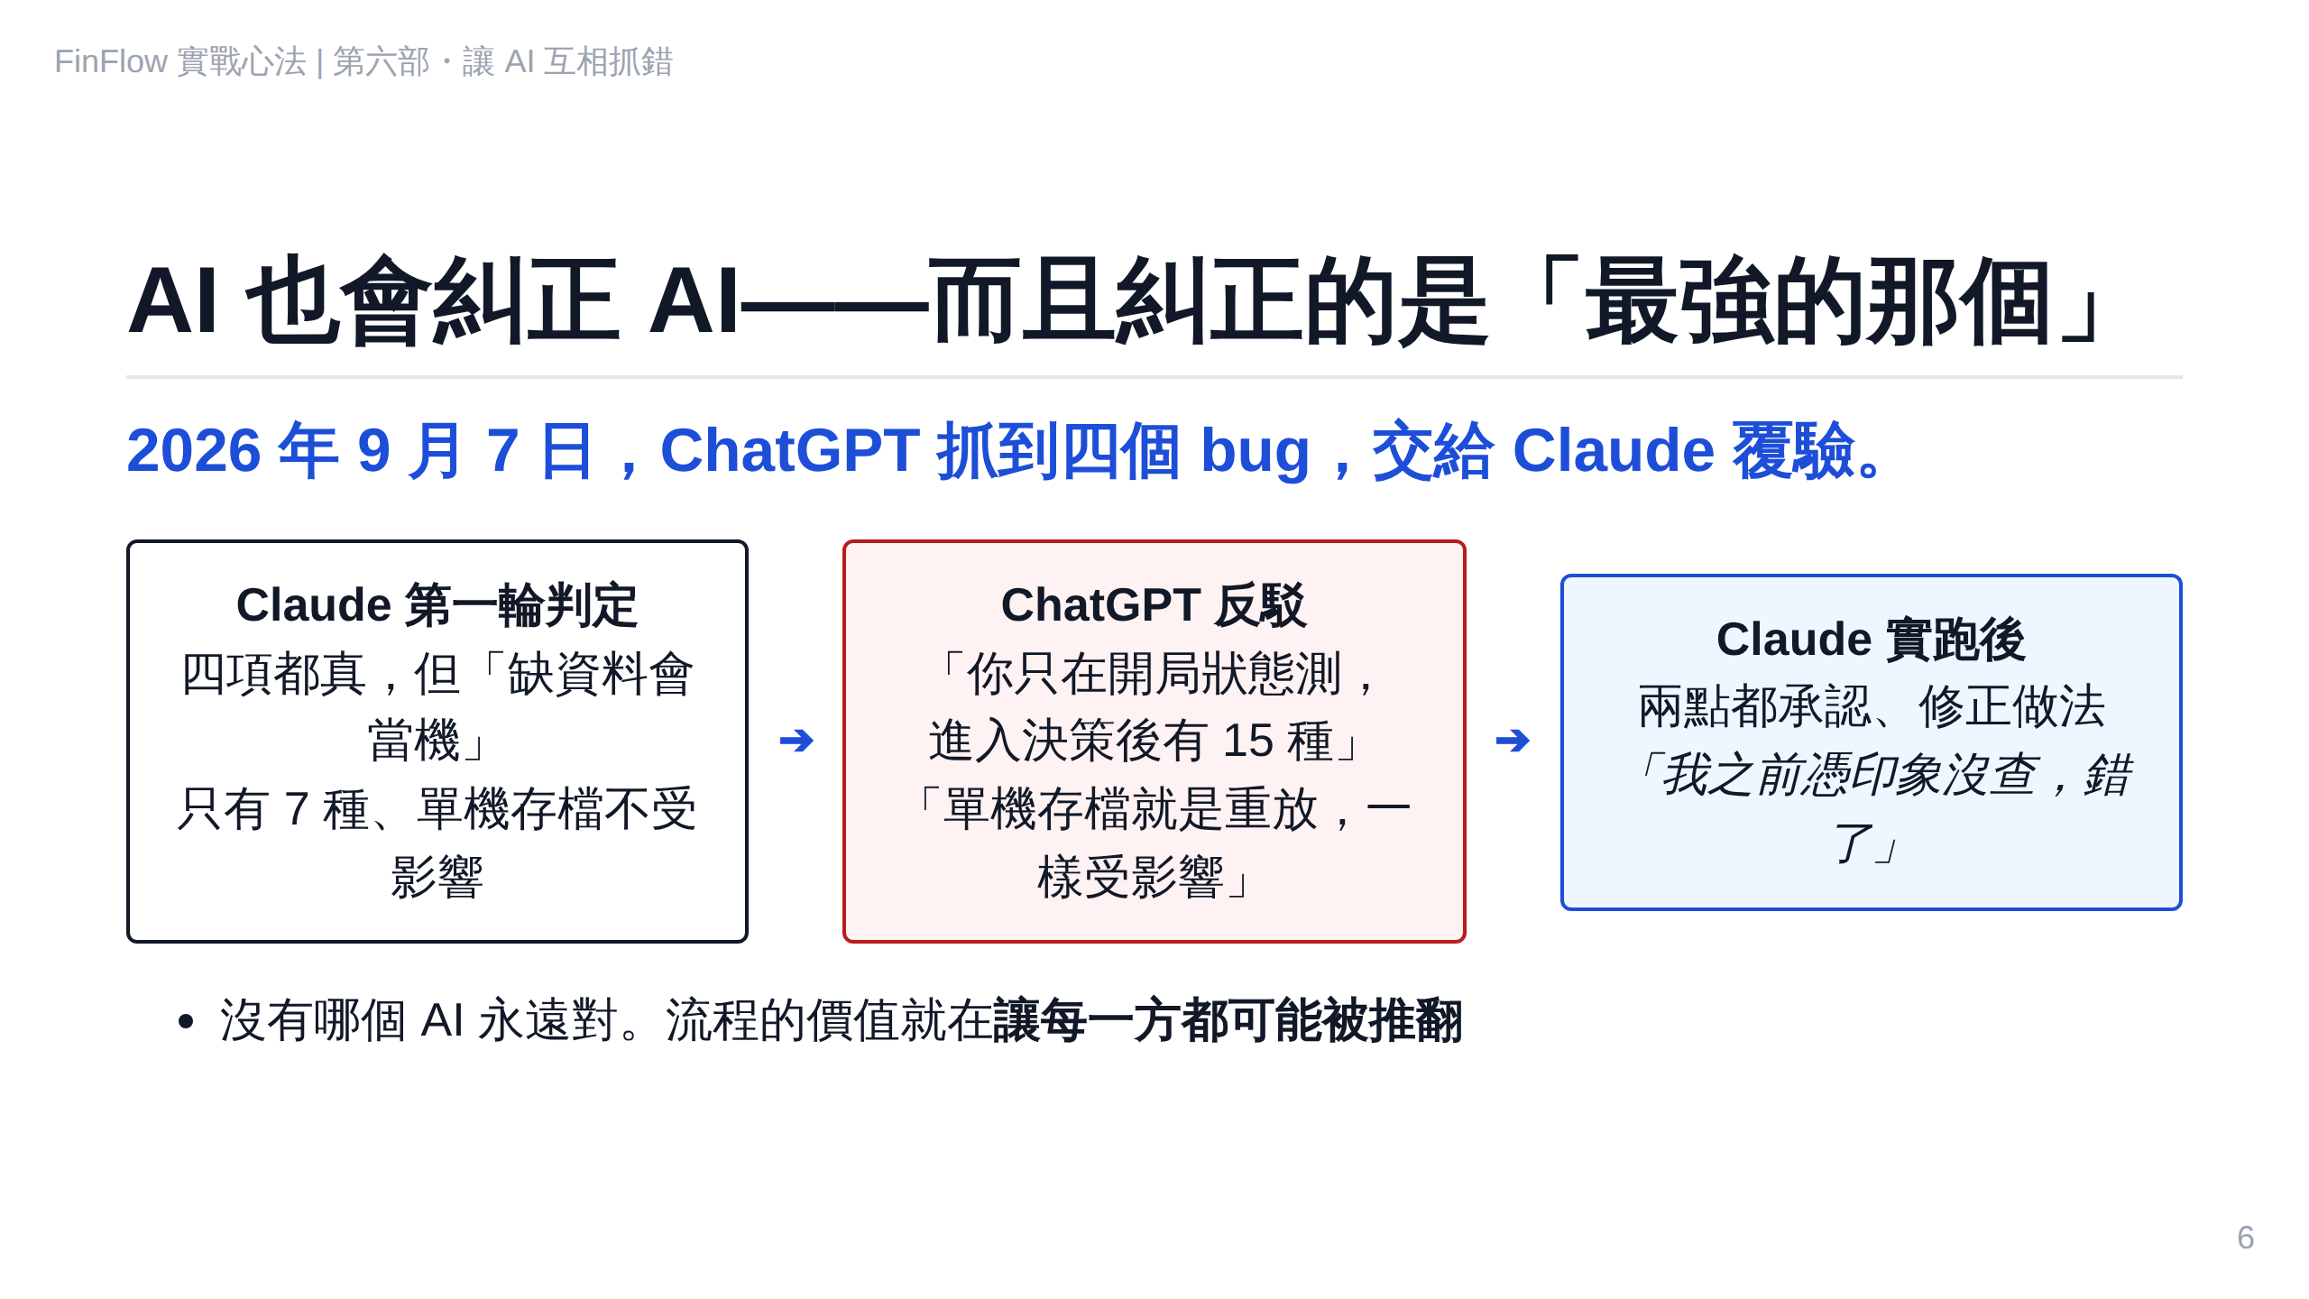
Notes:
第 140 頁

Slide 7
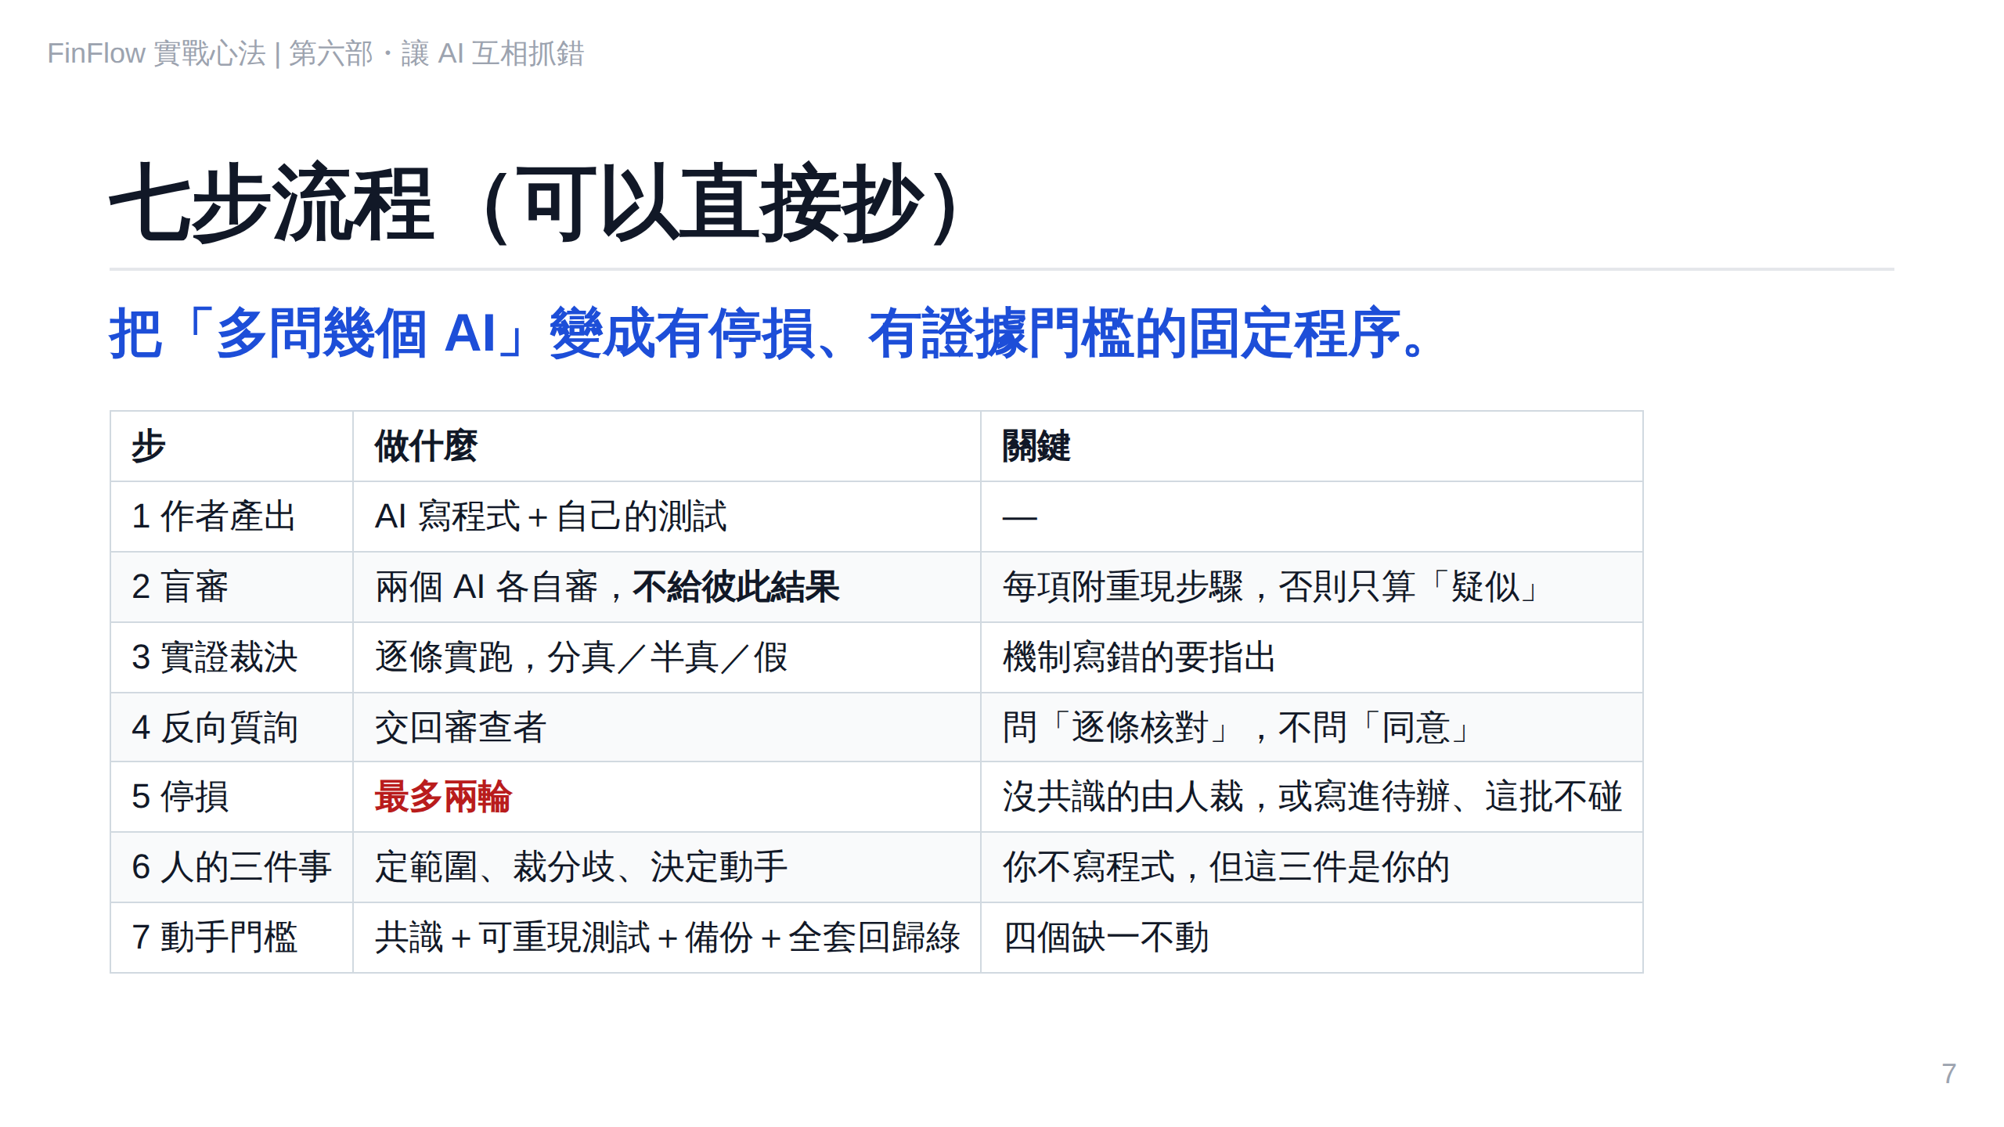
Notes:
第 141 頁

Slide 8
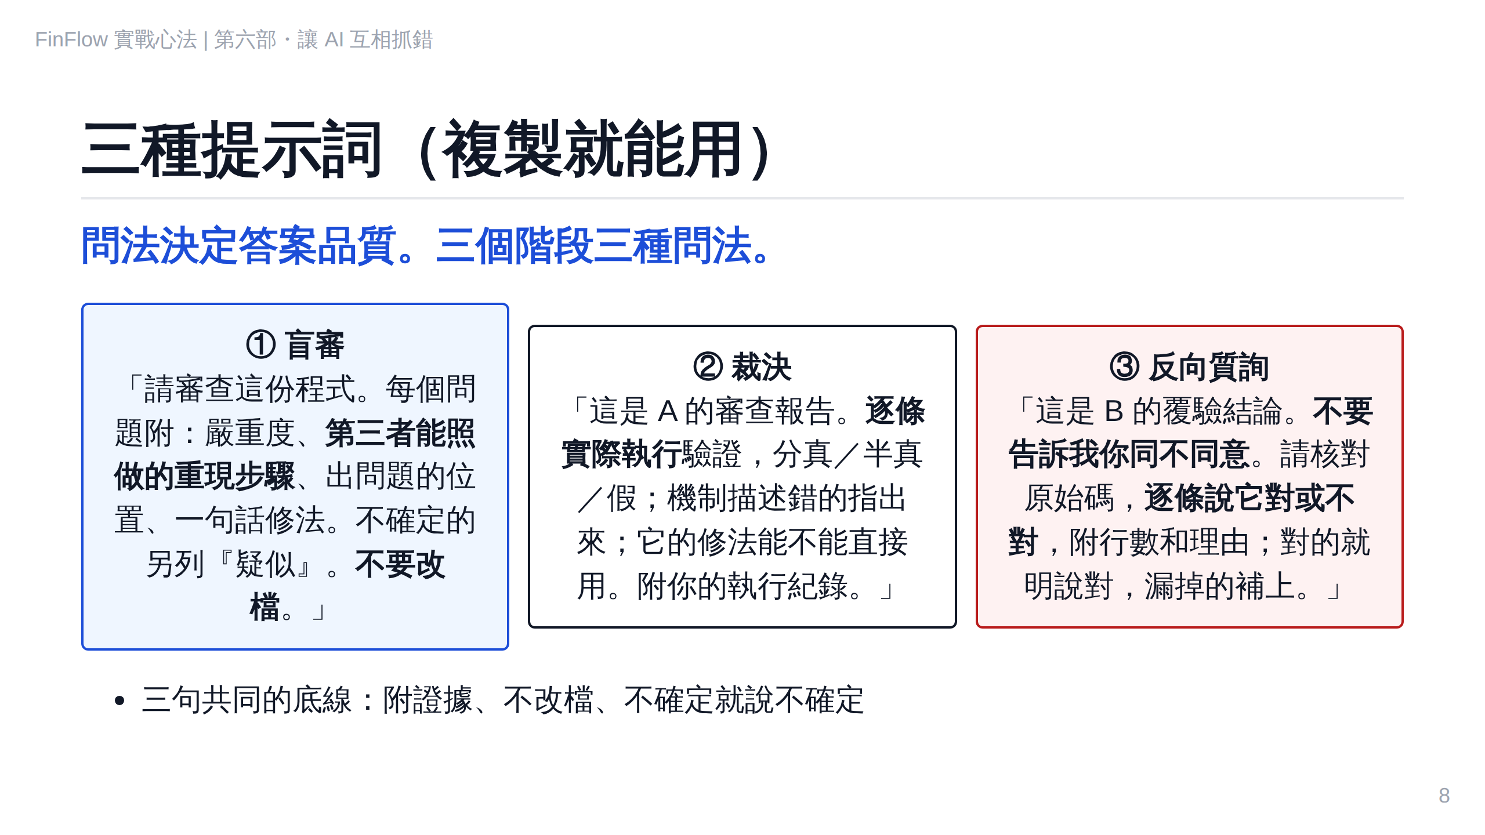
Notes:
第 142 頁

Slide 9
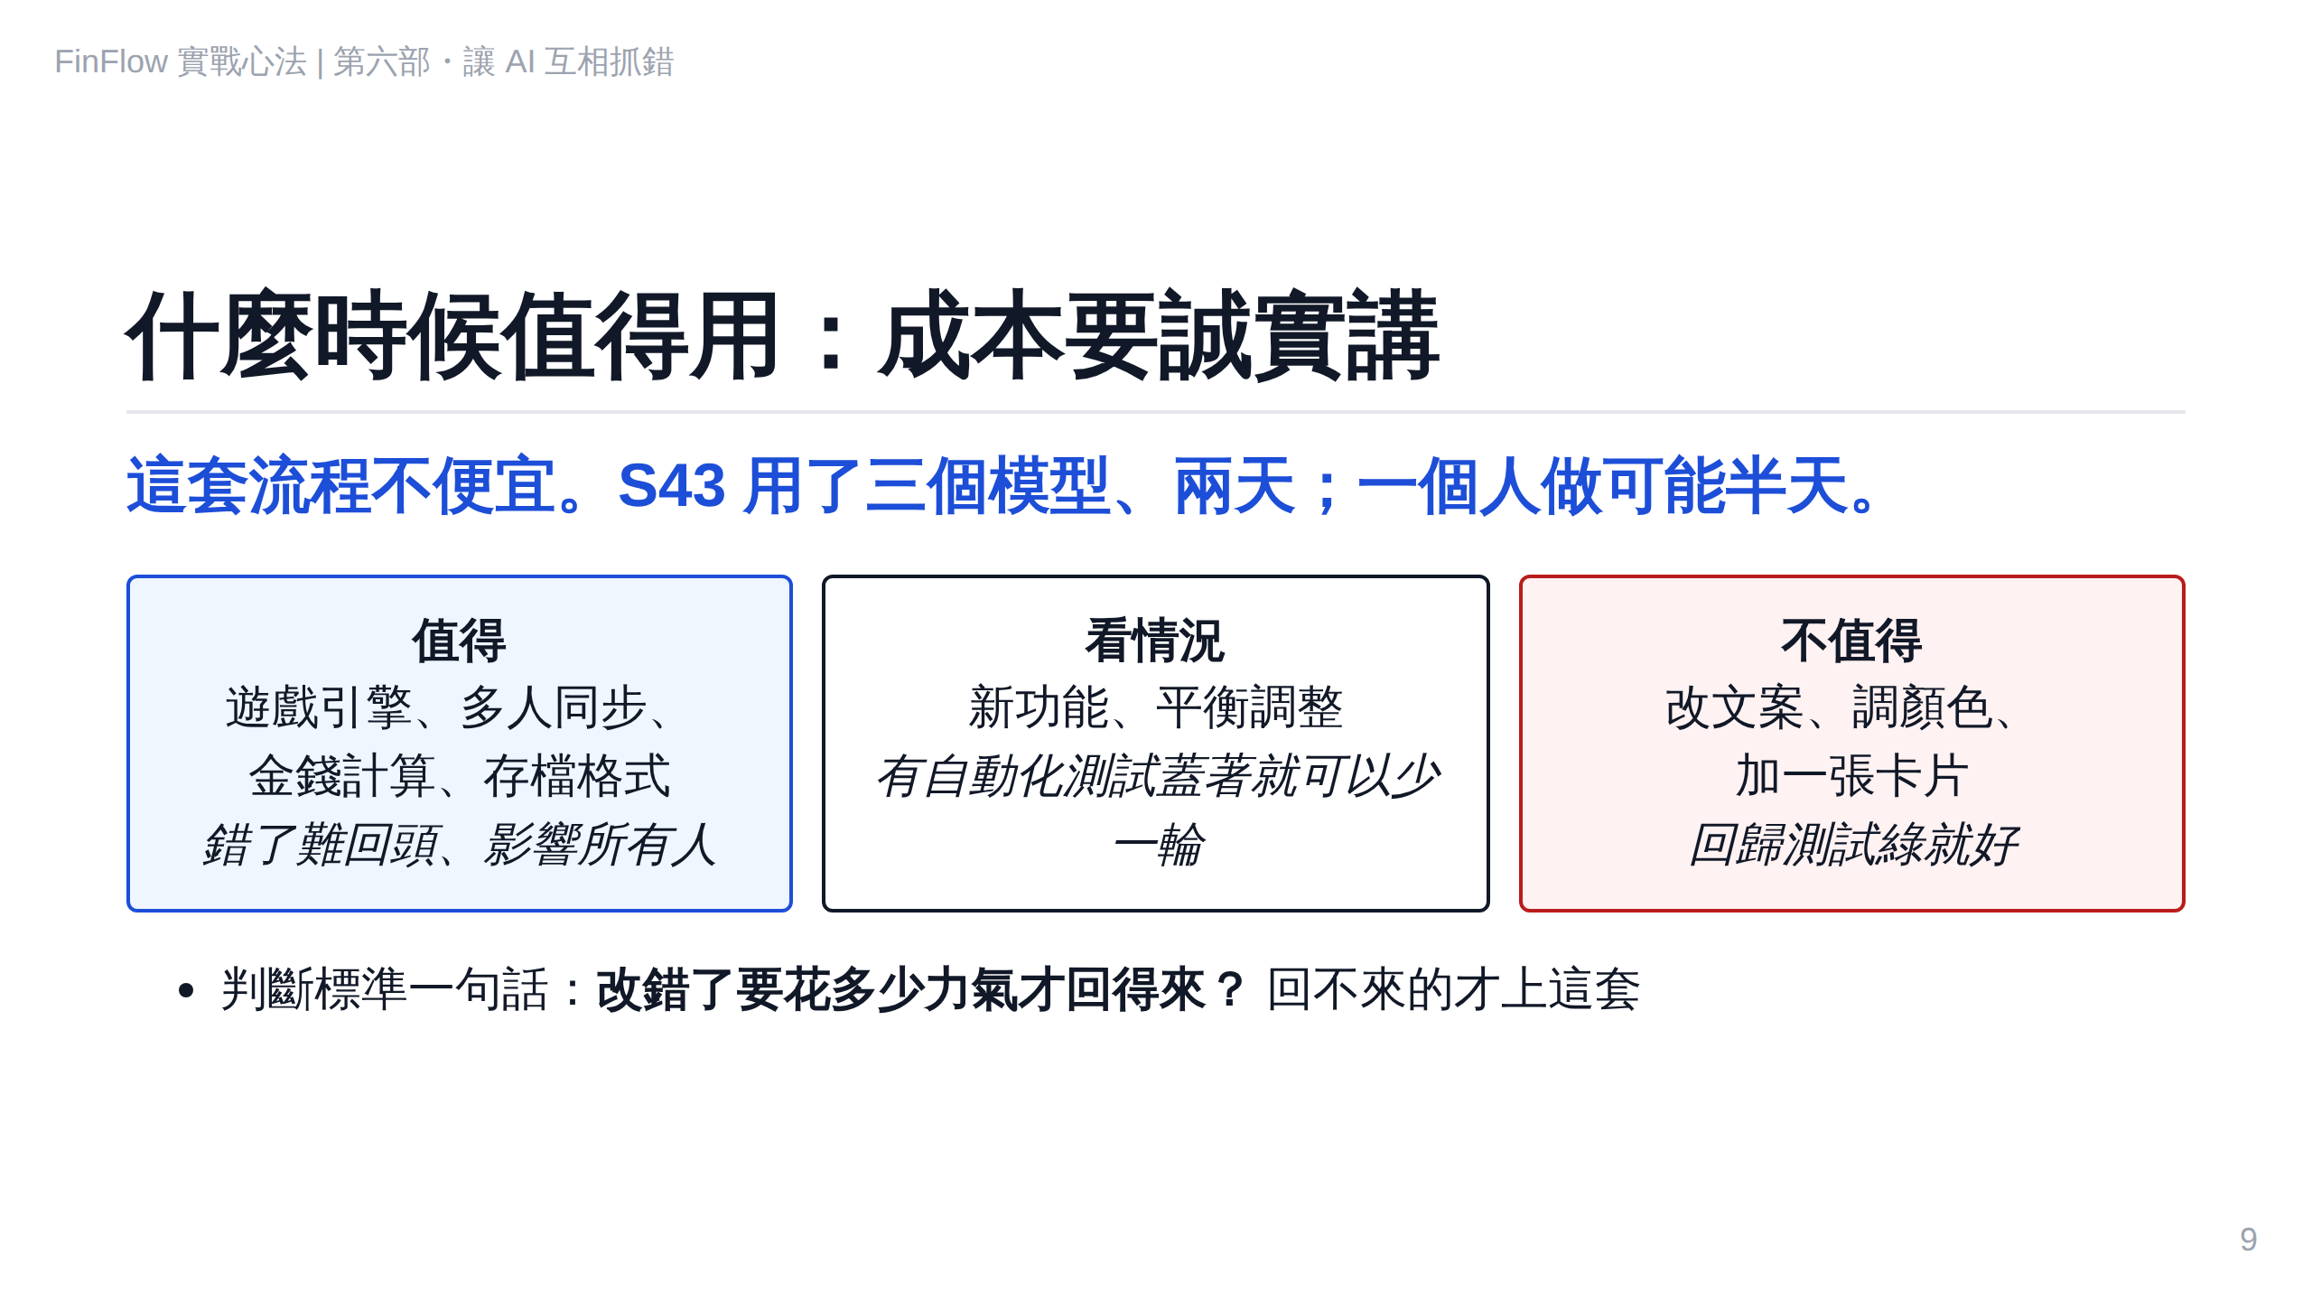
Notes:
第 143 頁

Slide 10
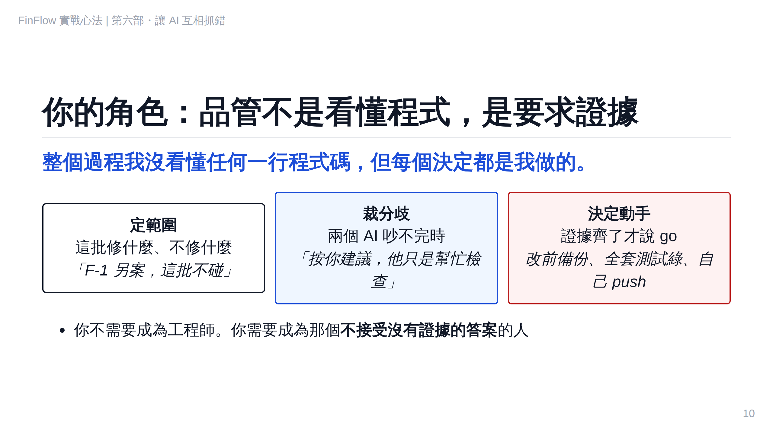
Notes:
第 144 頁

